Slide 1
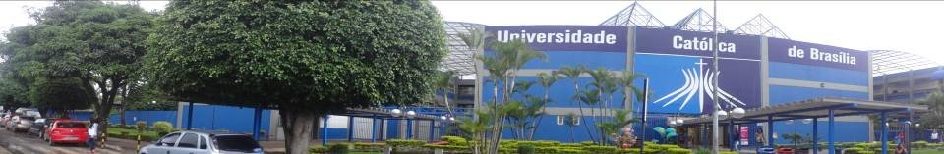
Infecções de vias aéreas: rinite, sinusite, faringite, amigdalite e adenoidite
Aluno: Waldemar Naves do Amaral Filho
Internato em Pediatria
Faculdade de Medicina da Universidade Católica de Brasília
www.paulomargotto.com.br
Brasília, 2 de maio de 2015

Slide 2
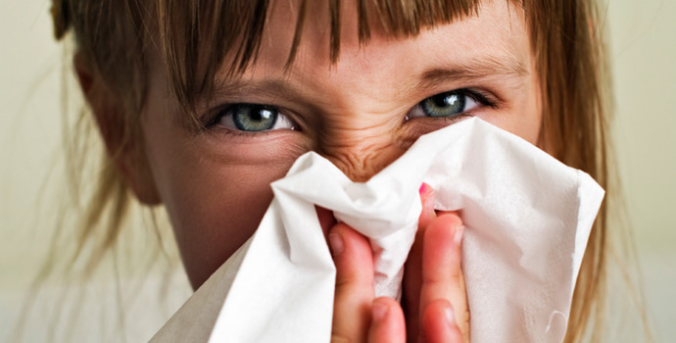
Rinite alérgica
Doença inflamatória da mucosa nasal
Doença crônica de alta prevalência e de efeitos deletérios na qualidade de vida do escolar
Estimativa: 20 a 40% das crianças apresentem RA

Slide 3
Rinite alérgica
Sintomas se iniciam ainda na fase de lactentes, mas diagnóstico normalmente é estabelecido aos 6 anos
Fatores de risco: História familiar de atopia, IgE > 100 UI/ml, introdução de alimentos e fórmulas infantis precocemente, tabagismo materno (antes da criança completar 1 ano), alergia alimentar, exposição à alérgenos domiciliares

Slide 4
Rinite alérgica
O indivíduo alérgico é hiperreativo a determinadas substâncias que, para outras pessoas não despertariam resposta de defesa
Principais alérgenos: Poeira, ácaros, fungos, epitélio, urina, saliva de animais, baratas, pólen, etc
Patogênese: Ligação de antígeno inalado no ambiente que se liga ao IgE na membrana de mastócitos. Degranulação de mastócitos, e depois infiltração de células na mucosa nasal
Notes:
Degranulação de mastocitos com liberação de mediadores inflamatórios, depois imfiltração de células de defesa na mucosa

Slide 5
Classificação
Quanto à duração:
Intermitente (sazonal) (20%): Sintomas em menos de 4 dias/semana ou menos que 4 semanas
Persistente (Perene) (40%): Sintomas em mais de 4 dias/semana ou mais que 4 semanas
Mista (40%)
Quanto à intensidade:
Leve: Nenhum destes: Distúrbios do sono, prejuízo de atividades diárias ou lazer, prejuízo das atividades de escola e trabalho, sintomas insuportáveis
Moderado a grave: 1 ou mais dos sintomas
Notes:
Intermitente: períodos de melhora e períodos de exacerbação
Mista: Mesclagem de intemitente com persistente (persistente com exacerbações)

Slide 6
Quadro clínico
Sintomas típicos: Prurido nasal, congestão, rinorréia aquosa, espirros, e conjuntivite (eritema, prurido, lacrimejamento e fotofobia)
Frequentemente há associação entre rinite e conjuntivite alérgica em atópicos
Congestão nasal, que frequentemente piora à noite, propicia a respiração bucal e roncos, interferindo no sono
Notes:
Interferindo na qualidade do sono

Slide 7
Diagnóstico
Clínico + Testes diagnósticos (IgE alérgeno-específicas na pele ou sangue)
Rinoscopia anterior: mucosa pálida e edemaciada
Nasofibroscopia (mucosa nos terços médio, superior e posterior da cav. Nasal)
Testes cutâneos: para detecção de IgE alérgeno-específica, realizados em crianças> 1 ano
Detecção sérica de IgE específica: Para cças com impossibilidade de fazer testes cutâneos (pequenas, com grande risco de anafilaxia, dermatite atópica importante)
Notes:
Contrastando com rinoscopia da rinite infecciosa : eritematosa !!!!
Cças > 1 ano, pois antes disso não há sensibilização aos alérgenos, e raramente se obtém testes positivos

Slide 8
Tratamento
Controle do ambiente: Retirar animais domésticos, cobertura de colchões e travesseiros, limpeza de superfícies, etc
Anti-histamínicos: Para sintomas leves, intermitentes, e persistentes. Reduzem prurido, espirros e coriza. Prometazina, loratadina, cetirizina, fexofenadina, azelastina
Corticóides nasais: Para todos os sintomas. Reservados para rinite persistente. Fluticasona, budesonida, mometasona
Notes:
Controle do ambiente: redução dos alérgenos do ambiente plastico
Corticoides: reduzem a inflamação local, diminuindo os sintomas

Slide 9
Tratamento
Corticóides sistêmicos: Por 5-7 dias, usado nos casos graves e com sinusite crônica. Prednisona, prednisolona, deflazacort
Descongestionantes: alfa-adrenérgicos. Tópicos: Nafazolina, oximetazolina. Uso oral: Pseudoefedrina, fenilefrina
Antagonistas de leucotrieno: Vasoconstrição, inibe quimiotaxia. Montelucaste: Uso reservado para Rinite com asma
Soluções salinas: SF 0,9%
Imunoterapia
Notes:
Descongestionantes: Reduzem a obstrução nasal
Inibe quimiotaxia: inibe atração de eosinofilos para o local de reação alérgica
Nome comercial: Montelucaste, aqui no Brasil
Soluçoes salinas: Limpeza de secreções e alivio da irritação local
Imunoterapia: São administradas concentrações pequenas de alérgeno ao individuo, com aumento progressivo (para reduzir a responsividade ao antigeno

Slide 10
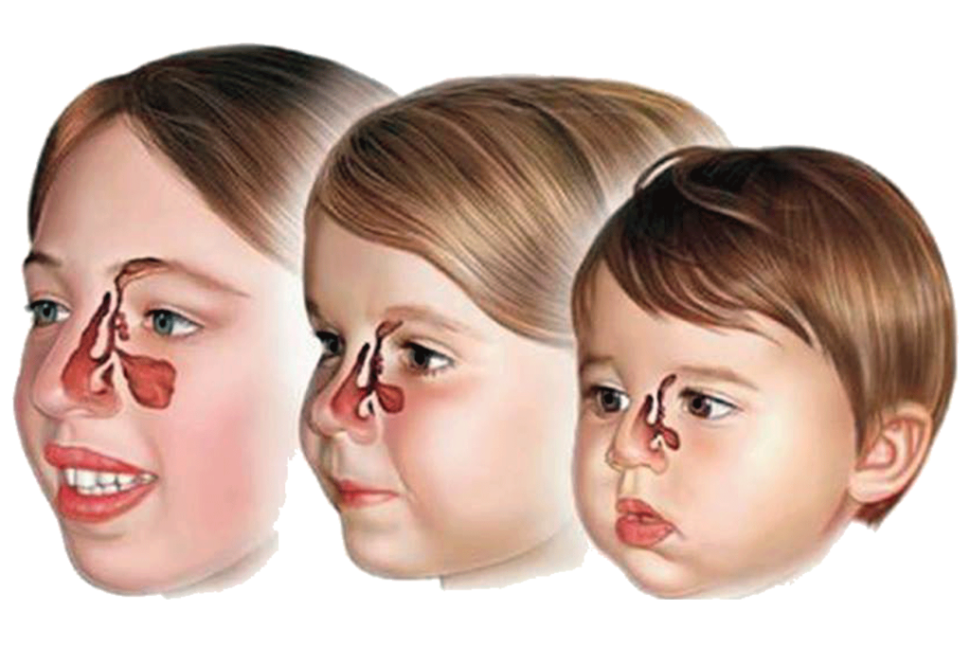
Sinusite

Slide 11
Sinusite
Idealmente deve-se empregar o termo rinossinusite (mucosas são contíguas e respondem de forma similar à terapia)
Rinite sem sinusite ocorre, mas sinusite sem rinite é raro
Rinossinusite é comum na infância, mas de difícil reconhecimento. Pode ser viral ou bacteriana
É uma resposta inflamatória da membrana mucosa que reveste a cavidade nasal e os seios paranasais, podendo se extender-se para o neuroepitélio e osso subjacente
Notes:
1) Mucosas são contíguas, embriologica e anatomicamente, e respondem de forma similar ao tratamento. De forma que é dificil ocorrer uma patologia sem a outra
2) De dificil reconhecimento, pois acometimento do nariz geralmente acomete os seios pn, mas este é autolimitado e passa despercebido

Slide 12
Sinusite
Classificação:
Aguda – Duração inferior à 4 semanas
Subaguda – Duração entre 4 e 12 semanas
Crônica – Duração superior à 12 semanas
Recorrente – Mais de 3 episódios agudo/ano
Complicada – Complicação local ou sistêmica
Notes:
Complicação local ou sistêmica, em qualquer fase

Slide 13
Sinusite
A RS aguda geralmente responde bem ao tratamento clínico adequado. Importante suspeitar de uma RS aguda bacteriana quando os sintomas pioram após o 5° dia, ou persistem por mais de 10 dias
RS subaguda possui sintomas mais brandos do que a RN aguda
Na RS crônica, quanto mais tempo persistir o processo infeccioso, maior a chance de alterações inflamatórias ficarem irreversíveis

Slide 14
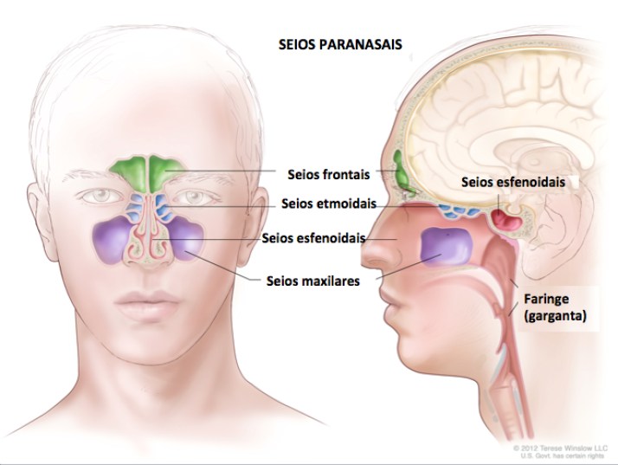
Sinusite
Pneumatização dos seios paranasais:
Ao nascimento: Apenas seios etmoidais estão pneumatizados
Aos 4 anos: Seios maxilares
Aos 5 anos: Seios esfenoidais
7-8 anos até adolescência: Seios frontais
Notes:
Pneumatização

Slide 15
Etiologia e patogênese
A maior parte das RS são complicações de IVAS (geram edema da mucosa)
A causa mais comum de RS é uma infecção viral das vias aéreas superiores
edema e inflamação da mucosa
Proliferação
bacteriana
Acúmulo de muco nos seios

Slide 16
Fatores de risco
Resfriado comum (principal causa)
Rinite alérgica (2° causa)
Exposição à fumaça de cigarro
Anormalidades estruturais
Disfunção ciliar
Imunodeficiência humoral
DRGE
Tubos e sondas nasotraqueais
Notes:
Anormalidades estruturais: pólipos, tumores, adenoide hipertrofiada, desvio de septo nasal (obstrução da drenagem dos seios)
Tubos e sondas nasotraqueais: servem como meio de cultura, e tambem passa ar frio e seco por eles, facilitando proliferação de microorganismos
Disfunção ciliar: sindrome de kartagener, fibrose cística

Slide 17
Agentes infecciosos
  Geralmente é viral: Rinovírus, adenovírus, VSR, parainfluenza
Os que mais causam RS bacteriana aguda são: Streptococus pneumoniae (30%), Haemophilus influenzae (20%) e Moraxella catharralis (20%)
Na RS subaguda e crônica: Staphilococus coagulase negativo, Staphilococus aureus, Streptococus alfa-hemolítico e anaeróbios
A presença de múltiplos microorganismos é bem mais comum na RS crônica
Suspeitar de RS bacteriana quando uma IVAS não melhora ou piora 10 dias após seu início

Slide 18
Quadro clínico
Crianças < 5 anos não apresentam dor facial, cefaléia, e sensibilidade à percussão da face
Crianças < 5 anos: Tosse e coriza persistentes (Tosse > 10-14 dias e coriza purulenta > 3-4 dias consecutivos)
Infância: Tosse (principal sintoma) que piora com posição supina, rinorréia clara ou purulenta, febre, pressão em região frontal, diminuição do olfato
Sintomatologia muito pouco específica!
Notes:
Que são sintomas comuns de RS em crianças maiores e adolescentes !!!
Sintomatologia se assemelha a qualquer IVAS! Diferenciando-se principalmente pela duração do quadro

Slide 19
Diagnóstico
Em geral é clínico, e suspeitado quando da presença de sintomas de IVAS por mais de 10-14 dias, ou recorrência de febre, dor em seios maxilares e/ou frontais
Exames de imagem são pouco úteis, pois tem pouca sensibilidade e especificidade, especialmente em menores de 5 anos. Dessa forma, ex. de imagem não são indicados para < 5 anos
Notes:
Ex de imagem dão muito falso positivo!!!!
Crianças > 6 anos é controverso a indicação de ex de imagem..

Slide 20
Diagnóstico
Em adolescentes exames de imagem são rotineiramente necesários (opacificações, nível hidroaéreo, espessamento de mucosa > 4 mm ).
RS recorrentes, infecções persistentes ou RS complicada indica-se TC de seios da face

Slide 21
Tratamento
RS agudas
Recomenda-se usar ATB para RS aguda para evitar complicações supurativas
Escolha inicial: Amoxicilina 45-50 mg/kg/dia. Se alergia: Sulfametoxazol-trimetoprim, cefuroxima ou macrolídeos. Por 14 a 21 dias, ou até 7 dias após resolução dos sintomas
Amoxicilina + clavulanato 80-90 mg/kg/dia para: Cças < 2 anos, cças que frequentam creches e cças que usaram ATB nos últimos 3 meses
Notes:
Embora 50 -60% das RS agudas se resolveriam esponteamente, sem ATB

Slide 22
Tratamento
RS frontal: ATB parenteral (ex: ceftriaxona) pelo risco de complicações intracranianas. Após controle da infecção pode passar para via oral
RS subaguda e crônica: amoxicilina + clavulanato, por pelo menos 4 semanas (microorganismos produtores b-lactamase)
Soluções nasais fisiológicas remove o muco em excesso
Spray nasal de corticóide, que reduz o edema da mucosa
Notes:
Remove o muco em excesso, ajudando na função ciliar
Reduz o edema da mucosa, facilitando o escoamento do muco

Slide 23
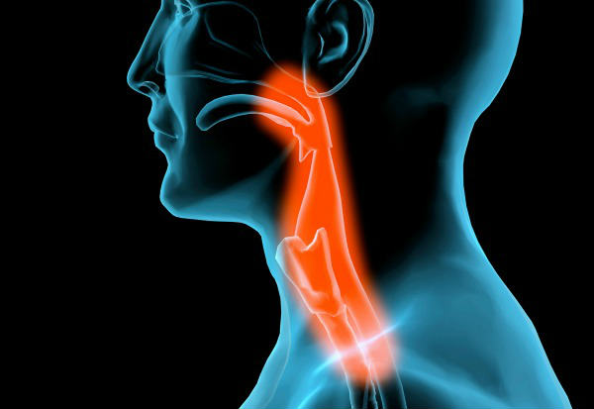
Faringite

Slide 24
Faringite
Inflamação da faringe, com aparecimento de exsudato faríngeo, úlceras e vesículas.
Maioria de etiologia viral
Infecções por Parainfluenza, influenza e coronavírus geralmente são leves, e geram tosse e coriza nasal
Adenovírus faringites exsudativas com adenomegalia, duração de até 7 dias

Slide 25
Faringite
Frequentemente acompanha-se de conjuntivite (duração de 10-14 dias)
O quadro clínico apresenta resolução espontânea
O maior objetivo diagnóstico nas faringites é excluir a presença do Streptococus b-hemolítico do grupo A. Exclusão feita pela clínica e bacteriologia
Notes:
Strepto pode causar a febre reumática, que pode gerar sequelas cardíacas

Slide 26
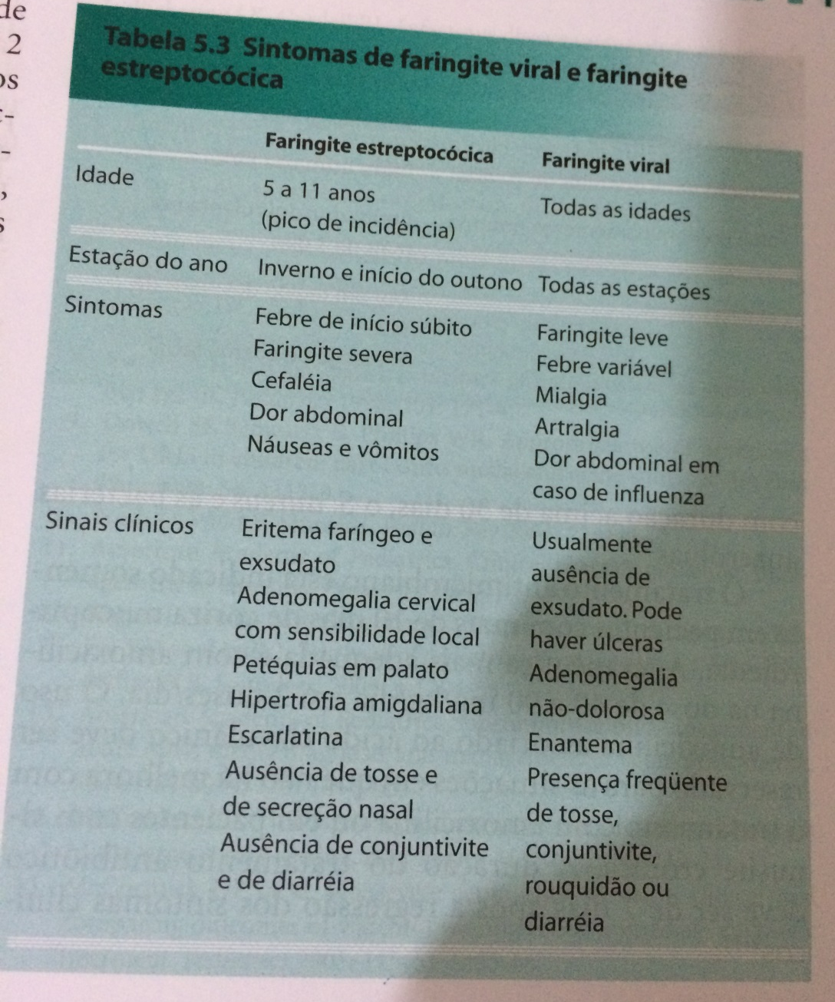
Faringite

Slide 27
Faringite
Tratamento das faringoamigdalites estreptocócicas: Penicilina benzatina ou amoxicilina, por 10 dias
Reconhecimento e tratamento precoce são muito importantes, pois 24-48h após início do ATB o paciente não mais transmite o agente
Entretanto, o diagnóstico de certeza de FA estreptococica só se faz mediante provas microbiológicas (teste rápido ou cultura para Estreptococo do grupo A)

Slide 28
Faringoamigdalite
Eritema, presença ou não de exsudato amigdaliano, ulcerações e vesículas
Acometimento de orofaringe + amígdalas também é conhecido por angina
Presença ou ausência das amígdalas não altera a susceptibilidade ou o curso clínico da faringite
Etiologia viral (75%)
Crianças < 3 anos raramente tem a doença bacteriana
Etiologia bacteriana é mais frequente entre 5 e 15 anos

Slide 29
Faringoamigdalite viral
Principais vírus: Rinovírus, adenovírus, coronavírus, enterovírus, rinovírus, VSR, Eipstein-barr vírus, e HSV
Os 2 primeiros e Influenzae causam faringite + outros comemorativos de uma IVAS (coriza, tosse, anorexia, etc)
Notes:
HSV – herpes simples virus, este RARAMENTE causa faringoamigdalite!

Slide 30
Faringoamigdalite bacteriana
Streptococus pyogenes é o mais importante na gênese da doença, principalmente entre 5 e 15 anos
15-20% das FAB entre 5 e 15 anos são pelo Streptococus pyogenes
Escarlatina – Faringoamigdalite exsudativa + exantema em forma de lixa
Grande preocupação: Febre reumática – sequelas cardíacas
GNDA pós-estreptocócica – abscesso retrofaríngeo e abcesso periamigdaliano
Notes:
Strepto b-hemolítico grupo A = Strepto pyogenes
FAB – faringoamigdalite bacteriana
Escarlatina – é pelo strepto pyogenes!
Outra preocupação é a GNDA, que pode complicar com: abcesso..

Slide 31
Faringoamigdalite bacteriana
Outros agentes:
Neisseria gonorrhoeae – faringite gonoccócica, em caso de abuso sexual ou adolescentes sexualmente ativos, quadro oligo ou assintomático
Corynebacterium diphtheriae- difteria, gera uma faringite aguda com membranas acinzentadas em amígdalas, pilares e úvula

Slide 32
Faringoamigdalite
Apresentações:
1) Eritematosas – Principal etiologia é viral
2) Eritematopultáceas – Exsudato amarelado, faringite estreptocócica e por EBV
3) Pseudomembranosas – Placas esbranquiçadas, difteria
4) Ulcerosas – superficiais (herpangina e angina herpética) ou profundas (angina de Plaut-Vincent, Tuberculose, sífilis e imunodeficiência)
Notes:
Eritema e edema de superficie tonsilar
Eritema e edema de superifice tonsilar, além de exsudato amarelado nas criptas e tonsilas
Na amígdala, podendo invadir faringite, palato e úvula

Slide 33
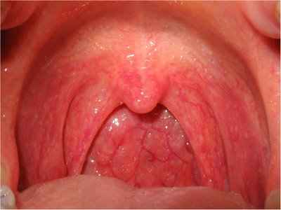
Faringoamigdalite
Virais
Resfriado comum: Não costuma causar odinofagia intensa, coriza, tosse, anorexia, febre... Faringe eritematosa e edemaciada, eventualmente exsudato e adenomegalia. Duração: Não persiste por mais de 5 dias, em geral
Notes:
Costuma causar odinofagia leve a moderada, eventualmente exsudato no palato e folículos linfóides

Slide 34
Faringoamigdalite
Adenovírus: Odinofagia mais intensa, gera mialgia, cefaléia, febre > 38,3° C (que persiste por 5 a 6 dias). Eritema e exsudatos amigdalianos. Conjuntivite do tipo folicular (Em até 50%)
Eipstein-Barr: odinofagia e amigdalite exsudativa (50% dos casos). Febre, linfadenopatia cervical, esplenomegalia. Quando é realizado Ampicilina para esse quadro de FA surge um exantema típico (90% dos casos). Duração: até 15 dias
Notes:
Achado muito sugestivo de FA por adenovirus é a conjuntivite folicular !!!!
Eipstein barr - Mononucleose

Slide 35
Faringoamigdalite
Bacterianas
Faringoamigdalite estreptocócica: Entre 5 e 15 anos, cefaléia, dor abdominal, anorexia, náuseas, febre de até 40°C, odinofagia, exsudato amigdaliano, linfadenopatia cervical ou submandibular é precoce e dolorosa. Ao exame: Eritema de amígdalas e pilares, presença ou não de exsudato, petéquias em palato mole.
Quase sempre evolui com resolução espontânea após 4-5 dias

Slide 36
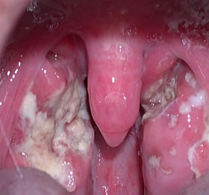
Faringoamigdalite
*Não é considerada benigna pelo risco de febre reumática, GNDA, complicações supurativas e grande transmissibilidade quando não tratada

Slide 37
Diagnóstico
Diferenciar infecção viral de bacteriana pode ser dificil (apenas clinicamente)
Swab de orofaringe seguido de cultura – Padrão ouro
Testes de detecção rápida de antígenos estreptocócicos, a partir de swab tem alta especificidade, baixa sensibilidade (não muito realizado em nosso meio)
Leucograma não diferencia com confiabilidade as inf. Bacterianas de virais
Notes:
Diferenciar é o primeiro passo, pois vai nortear o tratamento

Slide 38
Diagnóstico
Em infecções estreptocócicas: leucocitose > 12000 cel/mm3 (em geral)
Sorologias virais não costumam ser solicitadas, exceto suspeita de mononucleose
Não se deve adiar muito o tratamento de crianças com mais de 3 anos, com suspeita de FA estreptocócica
Notes:
Isso não é especifico!

Slide 39
Tratamento
Como a maioria é viral (70%), o tratamento seria apenas suporte, exceto FA por hepres simplex em imunosuprimidos (que necessitariam de aciclovir)
ATB deve ser iniciado para FA estreptocócica. Mesmo a terapia se iniciando com até 9 dias de sintomas, ela previne a febre reumática. Mas ATB não previne GNDA
ATB também previniria abscessos peritonsilares
Pode ser feito tonsilectomia/adenoidectomia para FA de repetição ( > 7 episódios no último ano e >5 episódios/ano nos últimos 2 anos)
Notes:
Abcessos peritonsilares são complicações de FA

Slide 40
Tratamento
Na prática, muitos clínicos e pediatras iniciam ATB com base no exame de orofaringe: Se exsudato purulento associado a febre alta e/ou petéquias em palato, inicia-se ATB
Droga de escolha: Penicilina benzatina IM, de 600000UI a 1200000 UI, dose única
Alternativas: Amoxicilina 50 mg/kg/dia, 8/8h, 10 dias; Ampicilina e Penicilina V oral, por 10 dias
Gargarejos com solução salina, antipiréticos..
Notes:
Gargarejos para controle da dor

Slide 41
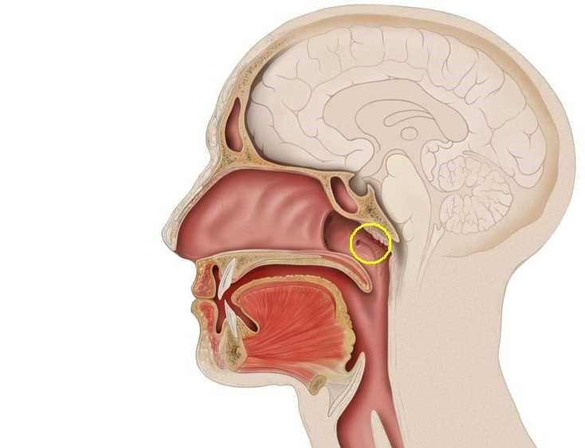
Adenoidite

Slide 42
Adenoidite
Adenóides (tonsilas faríngeas) formam a parte posterior do anel de Waldeyer, ocupando a parte posterossuperior da nasofaringe.
Compostas de tecido linfóide e epitélio respiratório em sua superfície
Regridem de tamanho por volta dos 6-7 anos de idade (aumentam de tamanho nos primeiros anos)

Slide 43
Adenoidite
Em geral, adenoidites e hipertrofia de adenoides são associadas à faringoamigdalites
Quadro clínico: respiração bucal em posição supina (obstrução nasal), roncos, rinite crônica com secreção nasal persistente, diminuição do paladar e olfato, tosse (pus na faringe), adenomegalia
Respiração bucal alteração no desenvolvimento da arcada dentária e musculatura da face, apnéia do sono, voz anasalada

Slide 44
Adenoidite
Em caso de bloqueio e alastramento para tubas de Eustáquio, surge otite média, com hipoacusia (acúmulo de líquido no ouvido médio)
Também pode causar sinusites de repetição (obstrução da drenagem dos seios paranasais)

Slide 45
Adenoidite
Fatores de risco: infecções recorrentes na garganta, pescoço ou cabeça, faringoamigdalite, aerossóis
Diagnóstico: Clínico + exames de imagem (radiografia e endoscopia nasal)
Notes:
nasofibrolaringoscopia

Slide 46
Adenoidite
Tratamento
Cirurgia é indicada nos casos de otite de repetição, perda auditiva, apnéia do sono e quando a obstrução nasal é tão grave que a criança só consegue respirar pela boca.
Em geral, no mesmo ato cirúrgico, são removidas também as amídalas comprometidas por infecções de repetição.
Cirurgia só é indicada quando tratamento farmacológico não apresentou resultados satisfatórios. Usa-se ATB e suporte primeiramente (amoxicilina, azitromicina ou penicilina por 7 dias)
Notes:
Embora a tendencia seja uma diminuicao das adenoides com o tempo...

Slide 47
Referências bibliográficas
Tratado de pediatria: Sociedade Brasileira de Pediatria. – 2. ed. – Barueri, SP; Manole, 2010
Sakano E, Weckx LLM, Sennes LU, Diagnóstico e tratamento da rinossinusite: projeto diretrizes, Sociedade Brasileira de otorrinolaringologia, 2001
Oliveira SKF, Magalhães CS, GoldensteinSchainberg C, Silva CCA, Paim L, Rodrigues MCF, Hilário MO, Hirschheimer SMS, et. Al.; Febre reumática: Tratamento e prevenção. Projeto diretrizes – Associação médica brasileira, 2011
Álvaro A. C. Antonio C. P. Evandro A. P. Fábio F. M. C. João F. M. et. Al. III Consenso Brasileiro sobre rinites. ABORLCCF – Brazilian journal of Otorhinolaryngology, São Paulo, 2012
Ejzenberg B. A conduta frente ao paciente com faringite aguda. J Pediatr (Rio J). 2005;81:1-2.
Santos AG, Berezin I. Comparação entre métodos clínicos e laboratoriais no diagnóstico das faringotonsilites estreptocócicas. J Pediatr (Rio J). 2005;81:23-8.
.

Slide 48
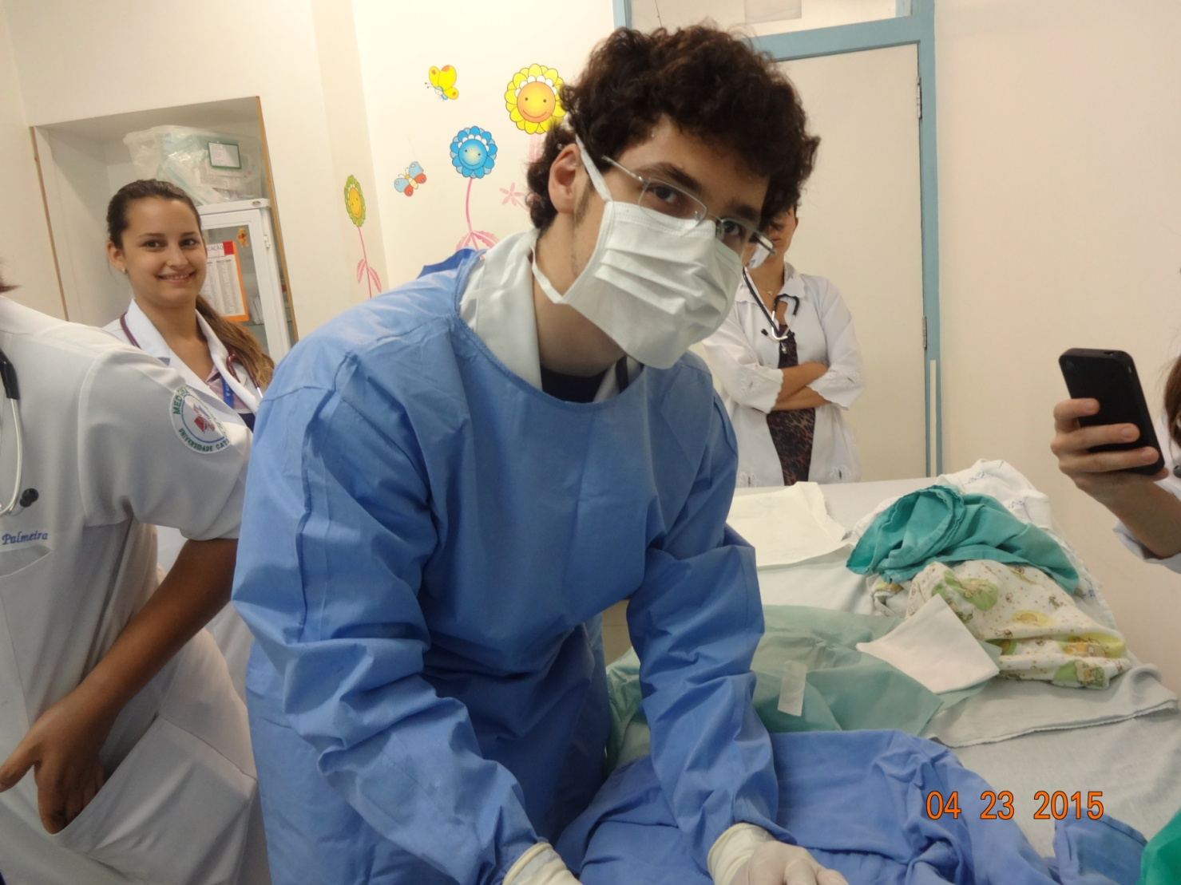
OBRIGADO!
Ddo Waldemar Naves do Amaral Filho

